Slide 1
Chapter 7 Aggregate functions, Group by & having clause

Slide 2
7.1 Aggregate functions
Aggregate Functions ត្រូវបានប្រើដើម្បីអនុវត្តការគណនាគណិតវិទ្យាផងដែរ។ ពួកវាដំណើរការលើជួរដេកជាច្រើនក្នុងពេលតែមួយ ហើយត្រូវបានប្រើដើម្បីប្រគល់តម្លៃតែមួយដោយផ្អែកលើតម្លៃដែលរក្សាទុកក្នុងជួរឈរ។
Table - Aggregate Functions:
Function | Description
AVG() | ប្រើដើម្បីត្រឡប់តម្លៃមធ្យមដែលរក្សាទុកក្នុងជួរឈរ។
Count(*) | ប្រើដើម្បីរាប់ជួរដេកក្នុងតារាងរួមទាំងតម្លៃ NULL ។
Count(ColumnName) | ប្រើដើម្បីរាប់ជួរដេកក្នុងជួរឈរដោយមិនរាប់បញ្ចូលតម្លៃ NULL ។
MAX() | ត្រូវបានប្រើដើម្បីប្រគល់តម្លៃខ្ពស់បំផុតដែលបានរក្សាទុកក្នុងជួរឈរ។
MIN() | ត្រូវបានប្រើដើម្បីប្រគល់តម្លៃទាបបំផុតដែលបានរក្សាទុកក្នុងជួរឈរ។
SUM() | ប្រើដើម្បីត្រឡប់ផលបូកនៃតម្លៃដែលបានរក្សាទុកក្នុងជួរឈរ។

Slide 3
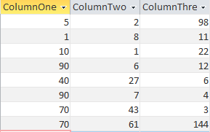
Example: Using the AVG (), SUM (), MAX () ,and MIN () Functions
Table-Numbers
ឧបមាថាអ្នកចង់ប្រើតារាង Numbers ដើម្បីឱ្យតម្លៃមធ្យមដែលបានរក្សាក្នុង ColumnOne បូកបញ្ចូលតម្លៃដែលបានរក្សាទុកក្នុង ColumnTwo ហើយរកតម្លៃខ្ពស់បំផុតនិងទាបបំផុត ពីក្នុង ColumnThree

Slide 4

Cont’d
SELECT AVG (ColumnOne) AS Average, SUM (ColumnTwo) AS Summed,
MAX (ColumnTwo) AS Highest, MIN (ColumnTwo) AS Lowest
FROM Numbers
Results:

Slide 5
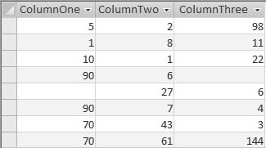

Example: Using the COUNT () Function
Table – Numbers (altered)
SELECT COUNT (*) AS TableCount,
COUNT (ColumnThree) AS ColumnCount
FROM Numbers
Results:

Slide 6
7.2 Group by
GROUP BY Statement មានមុខងារសរុបជួរដេកដែលមានតម្លៃដូចគ្នា ឲ្យទៅជាជួរដេកសរុប "រកចំនួនទំនិញដែលអតិថិជនម្នាក់ៗបានទិញ"។
GROUP BY​ Statement ត្រូវបានប្រើជាញឹកញាប់ជាមួយមុខងារសរុប (COUNT, MAX, MIN, SUM, AVG) ដើម្បីដាក់លទ្ធផលលទ្ធផលតាមជួរឈរមួយឬច្រើន។
Syntax:
SELECT columns
FROM table
GROUP BY grouping_columns

Slide 7
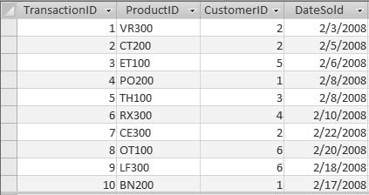
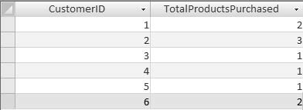
Example:
Table – Transactions
ឧបមាថាអ្នកចង់រាប់ចំនួនផលិតផលសរុបដែលអតិថិជនម្នាក់ៗបានទិញ។
SELECT CustomerID, COUNT (ProductID) AS Total FROM Transactions
GROUP BY CustomerID
Results:

Slide 8
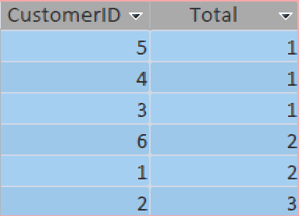
Example: Using the GROUP BY Clause with the ORDER BY Clause
GROUP BY ក៏អាចត្រូវបានប្រើរួមគ្នាជាមួយ ORDER BY ដើម្បីតម្រៀបលទ្ធផលនៃសំណួរ។
SELECT CustomerID, COUNT (ProductID) AS Total
FROM Transactions
GROUP BY CustomerID
ORDER BY COUNT(ProductID)

Slide 9
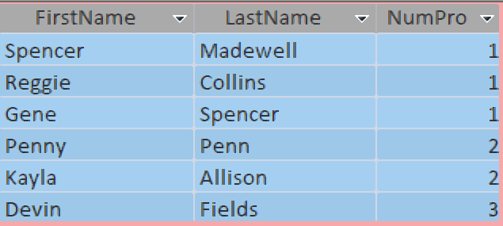
Example: GROUP BY With JOIN
ឧទាហរណ៍ខាងក្រោមគឺបង្ហាញ FirstName, LastName និង រាប់ចំនួនទំនិញដែល អតិថិជនម្នាក់ៗបានទិញ ចេញពីក្នុង Table Customers & Transactions។
SELECT C.FirstName, C.LastName, COUNT(T.ProductID) as NumPro
FROM Customers C INNER JOIN Transactions T​ON C.CustomerID=T.CustomerID
GROUP BY C.FirstName, C.LastName
ORDER BY COUNT(T.ProductID)

Slide 10
7.3 Having clause
HAVING CLAUSE ត្រូវបានប្រើជាមួយ GROUP BY clause ដើម្បីកំណត់លក្ខខណ្ឌលើក្រុមនៃទិន្នន័យដែលបានគណនាដោយប្រើប្រាស់ Aggregate Functions។ HAVING CLAUSE ប្រើសញ្ញាប្រមាណវិធីដូចគ្នានឹងឃ្លា WHERE។
Having Syntax:
SELECT column_name(s) FROM table_name GROUP BY column_name(s) HAVING condition

Slide 11
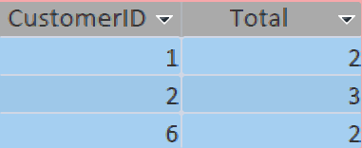
Example
ឧបមាថាអ្នកចង់បង្ហាញលេខសម្គាល់អតិថិជននិងចំនួនផលិតផលសរុបដែលបានទិញសម្រាប់អតិថិជនដែលបានទិញផលិតផលពីរឬច្រើន។
SELECT CustomerID, COUNT (ProductID) AS Total
FROM Transactions
GROUP BY CustomerID
HAVING COUNT(ProductID)>=2

Slide 12
Example: Using the HAVING Clause with the WHERE Clause
WHERE CLAUSE អាចត្រូវបានប្រើជាមួយ HAVING CLAUSE។ WHERE CLAUSE ធ្វើការស្រង់យកទិន្នន័យមិនទាន់ធ្វើការ Group ចូលគ្នា។ បន្ទាប់មក HAVING CLAUSE ធ្វើការស្រង់យកទិន្នន័យដែលបានធ្វើការ Group ចូលគ្នា។
ឧបមាថាអ្នកចង់រាប់ចំនួនផលិតផលសរុបដែលបានកំណត់សម្រាប់អតិថិជនដែលមានលេខសំគាល់តូចជាងឬស្មើ ៦ ជាមួយនឹងចំនួនផលិតផលសរុបដែលបានទិញដែលធំជាងឬស្មើ ២ ។

Slide 13
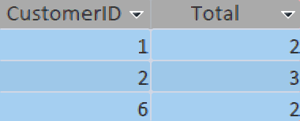
Cont’d
SELECT CustomerID, COUNT (ProductID) AS Total
FROM Transactions
WHERE CustomerID<=6
GROUP BY CustomerID
HAVING COUNT(ProductID)>=2

